Slide 1
Friendly Classroom
HiFive Team

Slide 2

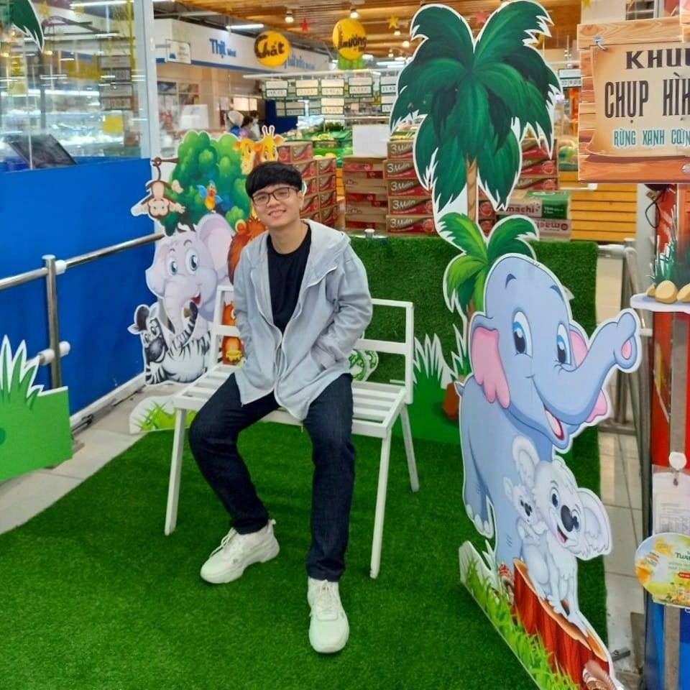
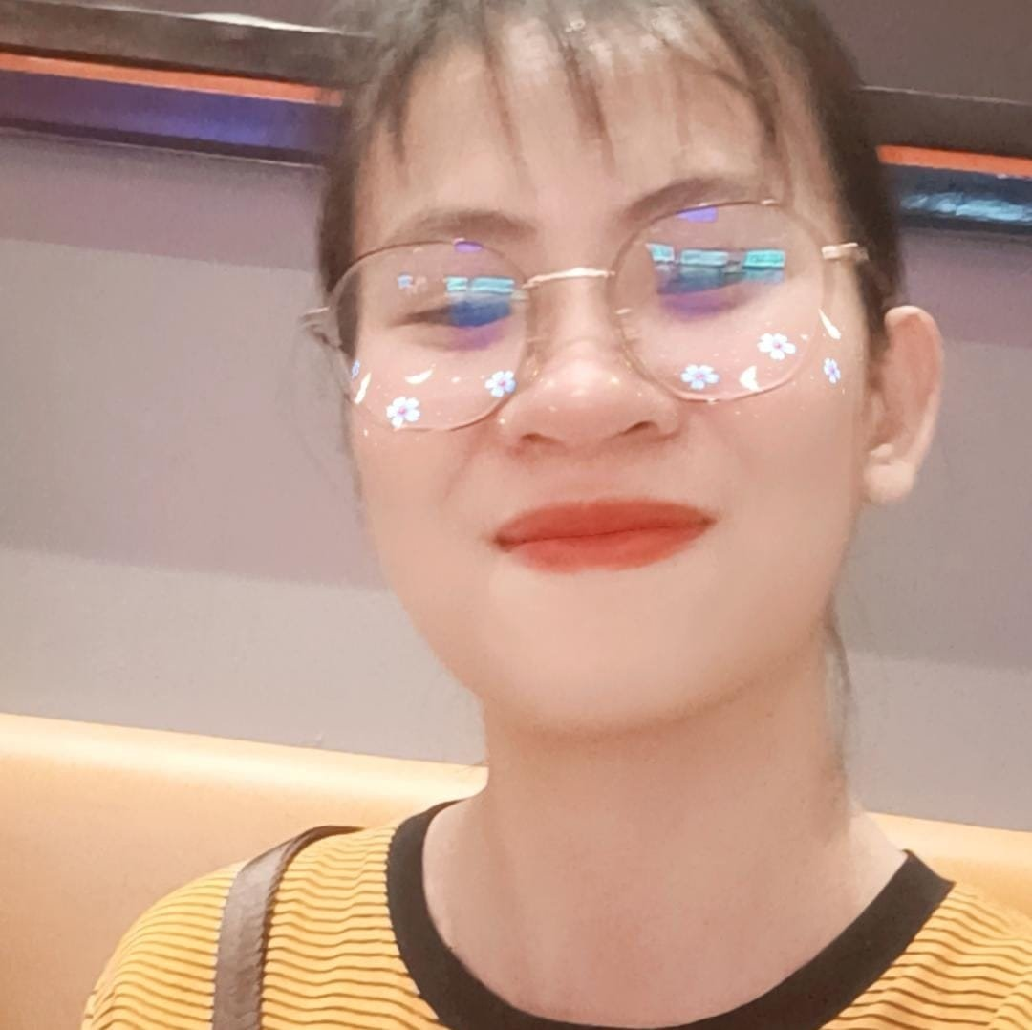
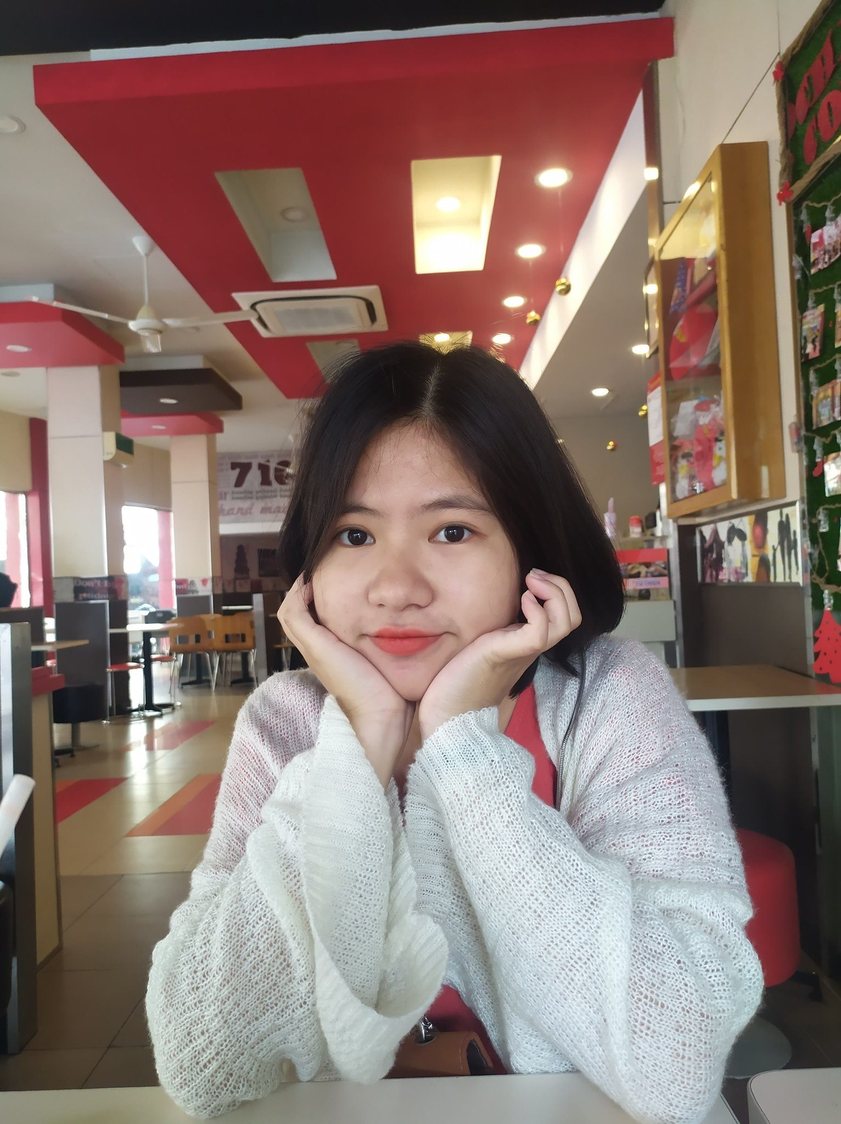
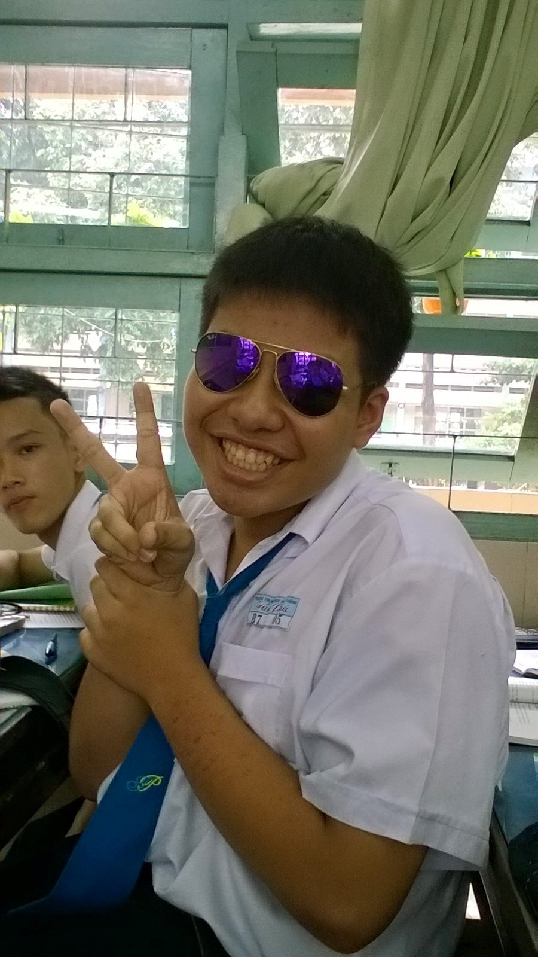
Our team
Duy Dang
19120491
Vu Vo
19120727
Y Dam
19120160
Vi Nguyen
19120156
Bao Dinh
19120173

Slide 3
01
Problem statement
02
Project management
03
Software requirements
04
Analysis and design
05
Software testing

Slide 4
01
Problem Statement

Slide 5
Problem Statement
01. Vấn đề
02. Ảnh hưởng đến
Việc học trực tuyến còn khó khăn và bất cập
Giáo viên, Học sinh
03. Ảnh hưởng là
04. Giải pháp
Giáo viên không theo sát học sinh
Học sinh không theo kịp tiến độ bài học
Cung cấp một nền tảng lớp học trực tuyến gần gũi, dễ sử dụng

Slide 6
Product Position Statement
Mục | Giải thích
Đối tượng | Giáo viên, học sinh cấp 1, 2 biết sử dụng máy tính
Để làm gì | Những giáo viên muốn dạy và quản lý lớp học online cùng những học sinh có nhu cầu học tập
Tên sản phẩm | Friendly Classroom
Mục đích | Xây dựng lớp học trực tuyến với nhiều công cụ, tính năng mới mẻ
Khác với | Những nền tảng học tập nhàm chán, khó sử dụng, không thân thiện
Sản phẩm của chúng tôi | Giao diện thân thiện, gần gũi, giúp quản lý việc dạy và học tập hiệu quả

Slide 7
Users/Market
01
02
Giáo viên
Học sinh
Tạo lớp học
Bảng tin
Quản lý bài tập
Thống kê điểm số
…
Tham gia lớp học
Xem thời khóa biểu
Nhận thông báo
Xem điểm
…
B
A
A

Slide 8
02
Project Management

Slide 9
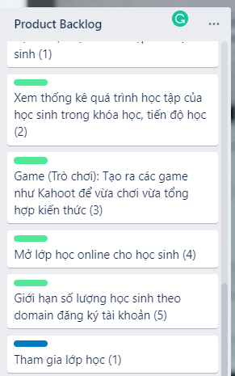
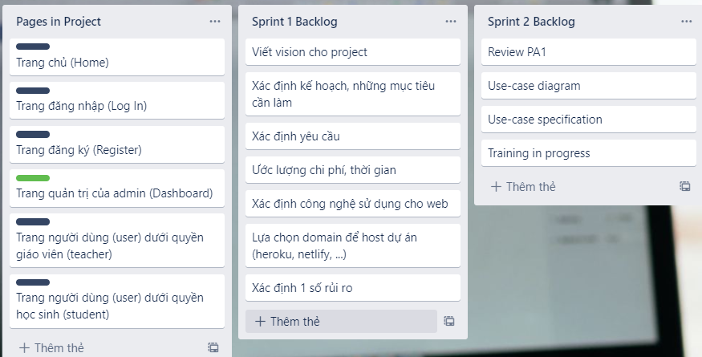
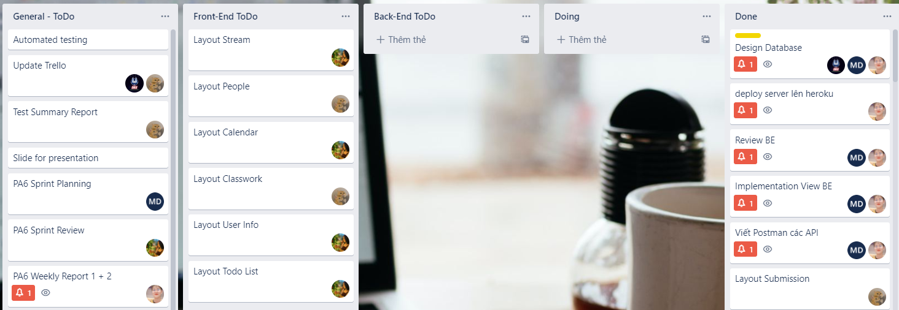
Trello
Product Backlog
Page in Project
Sprint Backlog
General – Todo
Frontend – Todo
Backend – Todo
Done

Slide 10
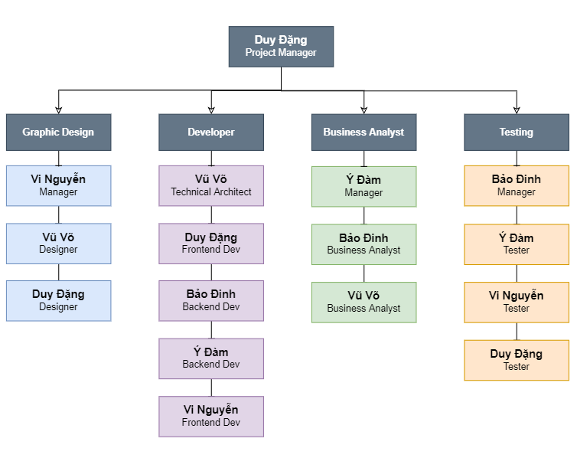
Team structure

Slide 11
03
Software Requirements
Use-case model
Non-functional requirements

Slide 12
Usecase model
3 Actors
Người dùng
Giáo viên
Học sinh
7 usecases
7 usecases
6 usecases

Slide 13
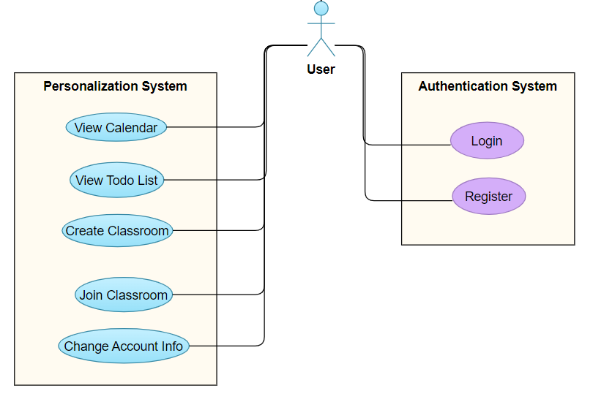
User

Slide 14
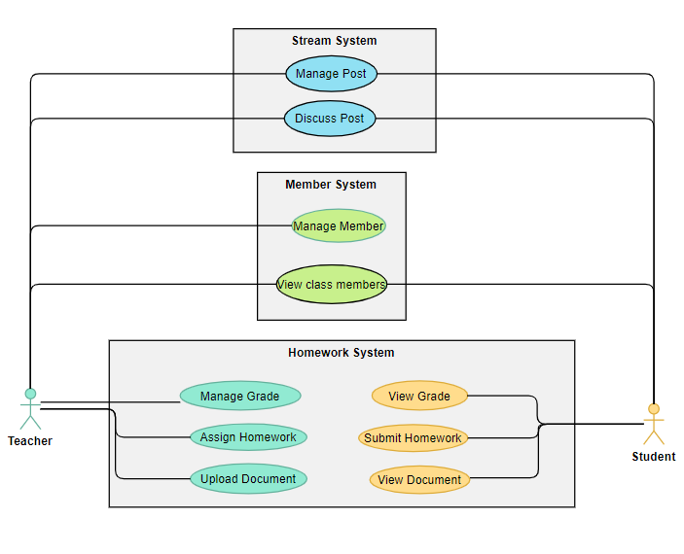
Teacher & Student

Slide 15
Non-functional requirements
Security
Performance
Bảo mật trong quá trình sử dụng hệ thống
Đảm bảo hiệu suất hoạt động của hệ thống
User Interface
Supportability
Yêu cầu về giao diện người dùng
Sử dụng trên đa nền tảng và thiết bị

Slide 16
04
Analysis & Design

Slide 17



Analysis and design
Architecture
Technology
Design
Mô hình kiến trúc MVC
Sử dụng
MERN stack
Thiết kế giao diện bằng Figma

Slide 18
Architecture & Technology used
View (ReactJS)
Router
Client
User action
Update
API (RESTful)
Controller
(React - Redux)
Controller
Update
Notify
response
Model (Mongoose)
Database
(MongoDB)
Model (Redux)
Service
Front-end (ReactJS)
Back-end (NodeJS, Express)

Slide 19
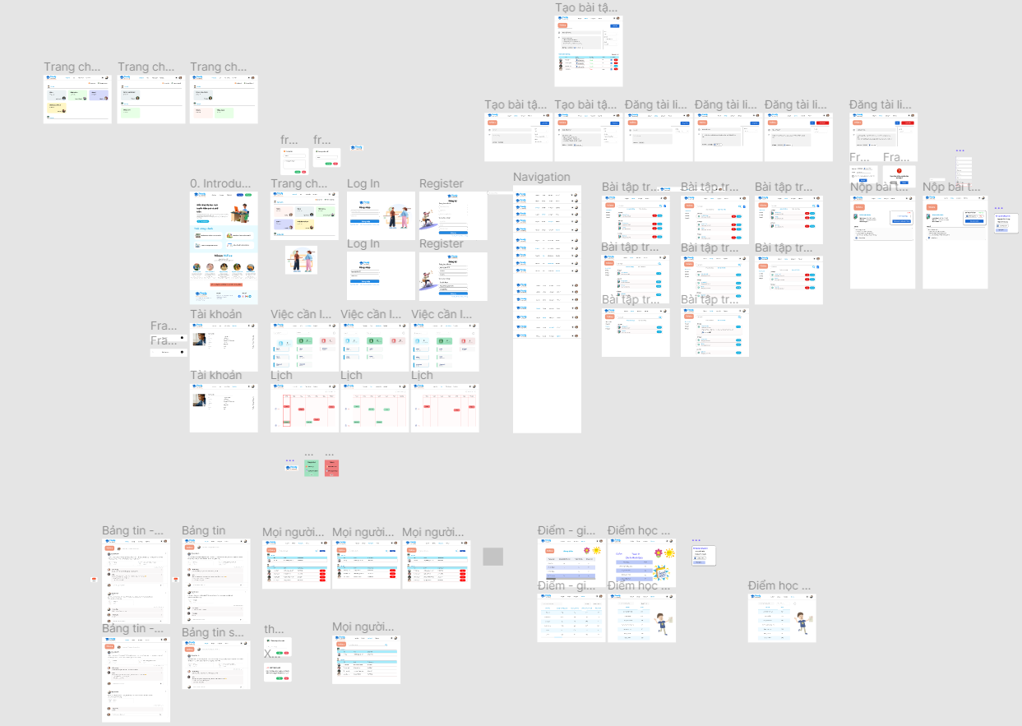
Design Tool

Slide 20
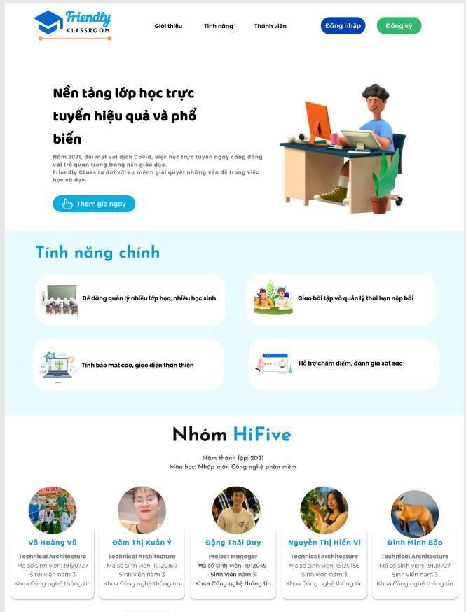
Design manager: Hiền Vi
Thiết kế giao diện trước khi cài đặt

Slide 21
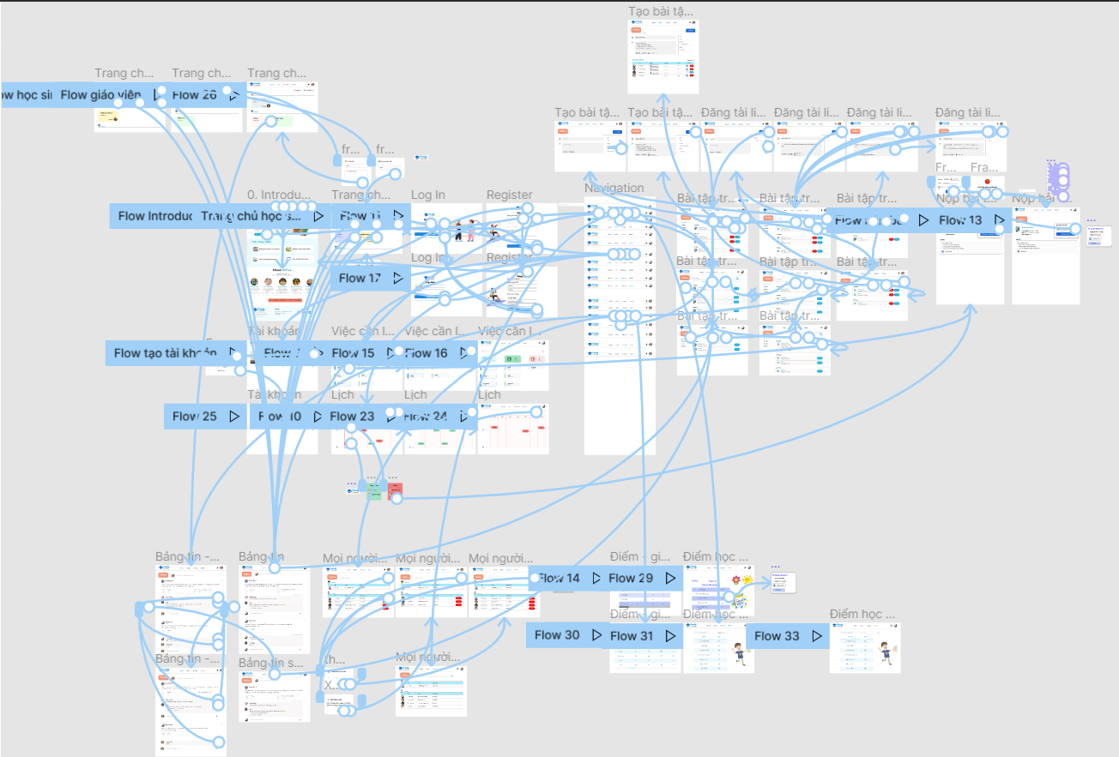
Prototype

Slide 22
05
Software testing

Slide 23
Environments
Hardware
Software
- Postman
- Thunder Client
- Redux Devtools
- Katalon
- Excel
- Word
- CPU: x86
- RAM: 2GB
- Network: 15-30 Mbps
- Độ trễ mạng: <50ms

Slide 24
Test plan
Tạo lớp học
Thêm thành viên
Giao bài tập
Giáo viên
Tham gia lớp học
Tìm kiếm
bài tập, tài liệu
Nộp bài tập
Học sinh

Slide 25
Test results
06
32
Chức năng được test
Test case
25
07
Test case passed
Test case failed

Slide 26
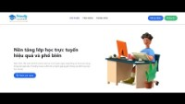
Demo

Slide 27
Cảm ơn thầy cô và các bạn đã lắng nghe

